Slide 1




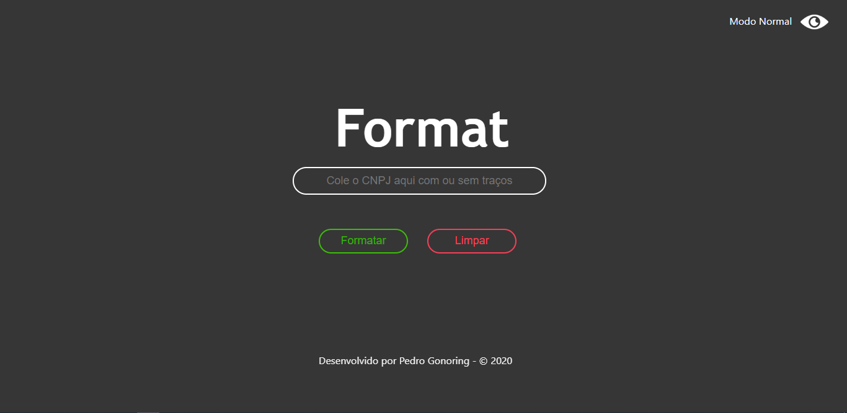
X
Nova Funcionalidade:
Tela no modo escuro
CHEGOU
A NOVA
1- Clique no olho que
fica no canto superior direito.
ATUALIZAÇÃO
2- Pronto! Super simples ;)
Format
Versão 2.0

